Slide 1
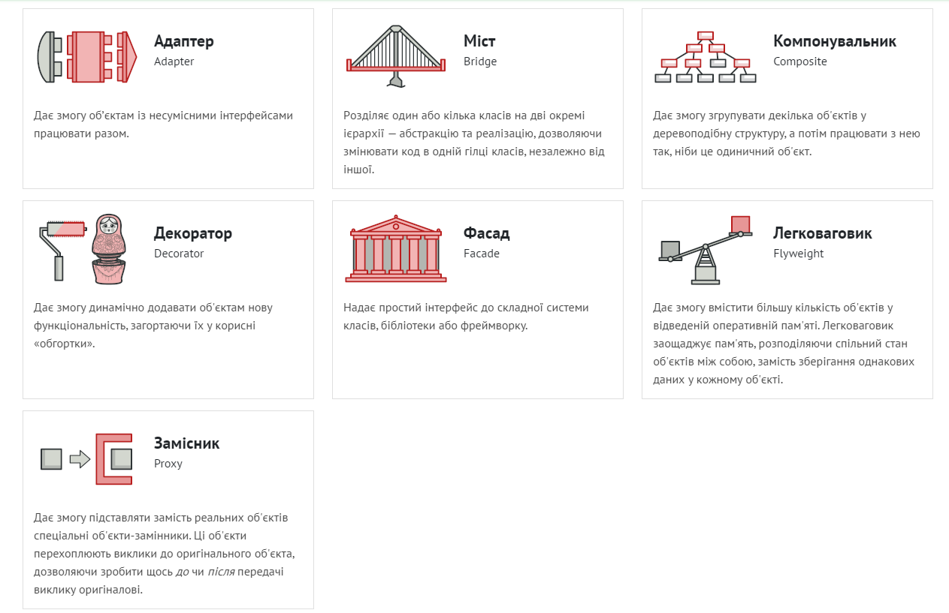

Slide 2
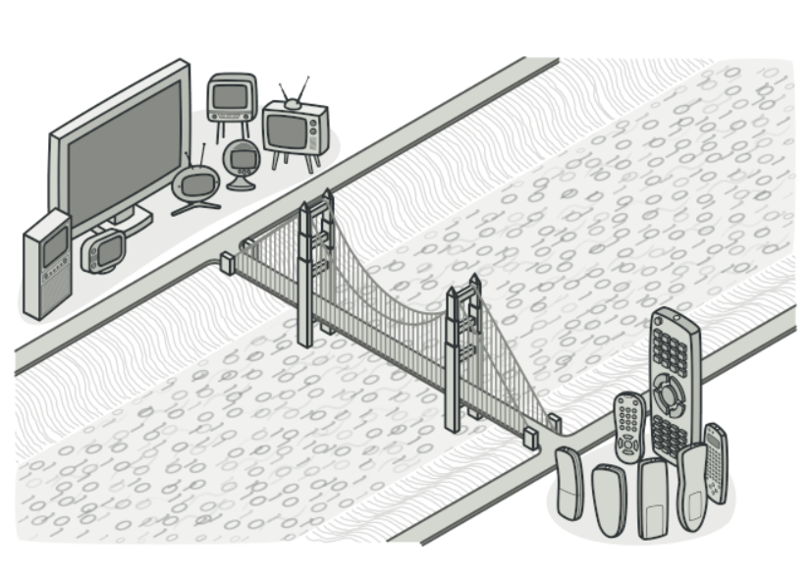
Міст
Міст — це структурний патерн проектування, який розділяє один або кілька класів на дві окремі ієрархії — абстракцію та реалізацію, дозволяючи змінювати код в одній гілці класів, незалежно від іншої.

Slide 3
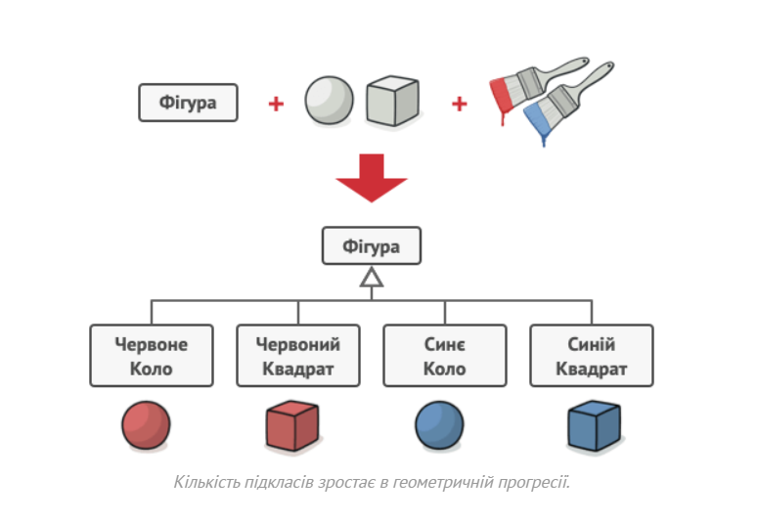

Slide 4
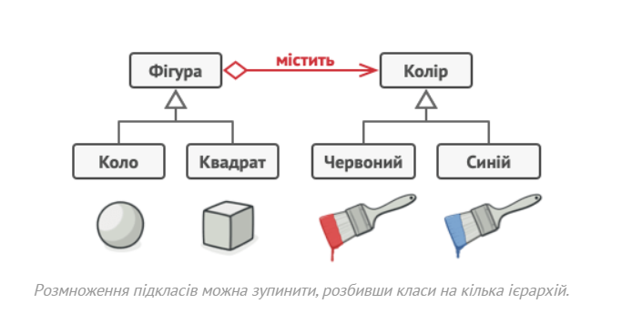

Slide 5
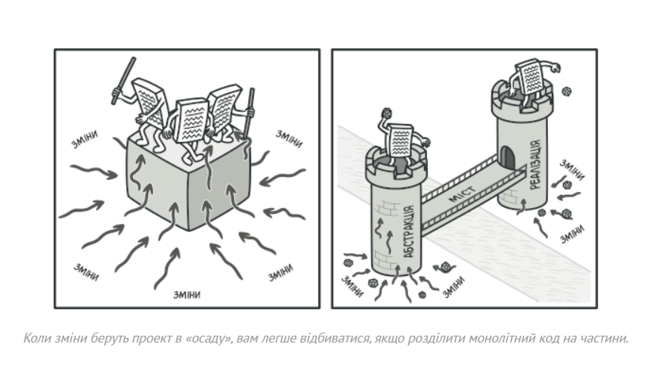

Slide 6
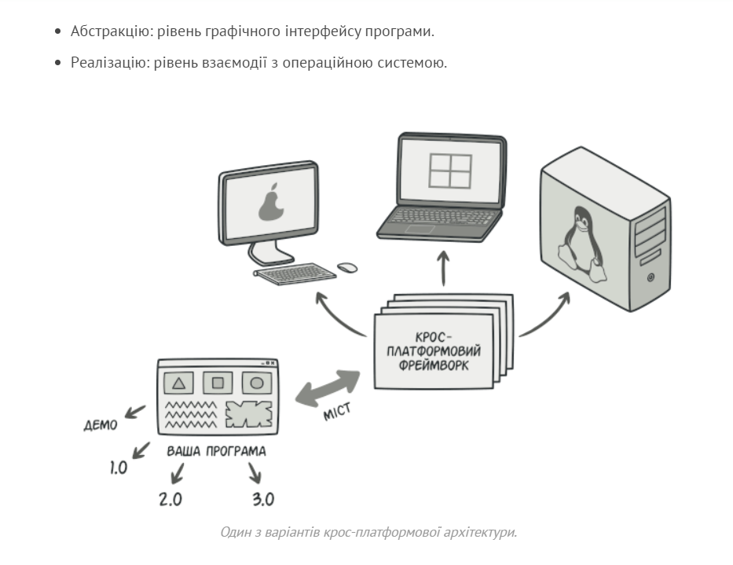

Slide 7
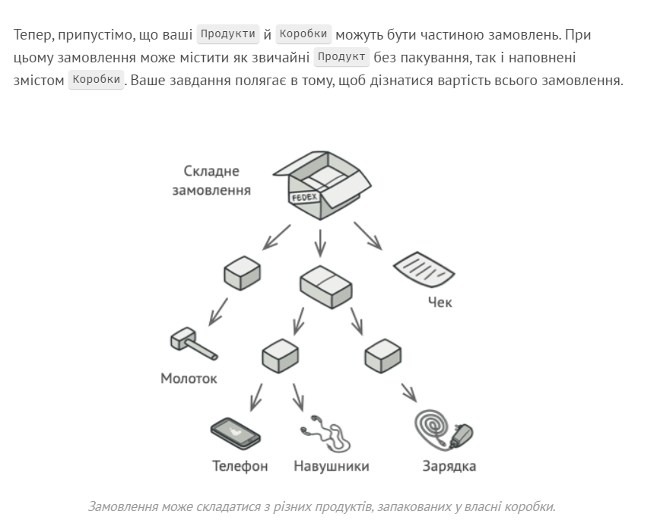
Компонувальник
Компонувальник — це структурний патерн проектування, що дає змогу згрупувати декілька об’єктів у деревоподібну структуру, а потім працювати з нею так, ніби це одиничний об’єкт.

Slide 8
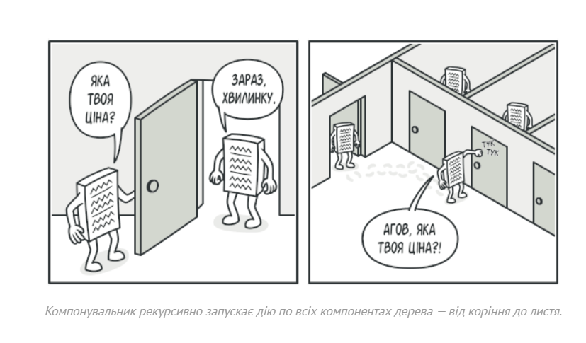

Slide 9
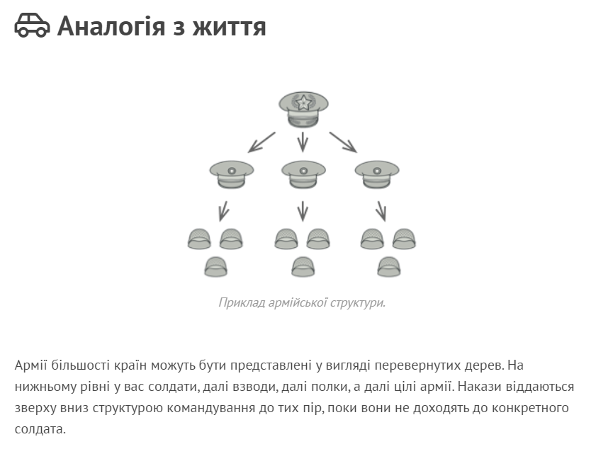

Slide 10
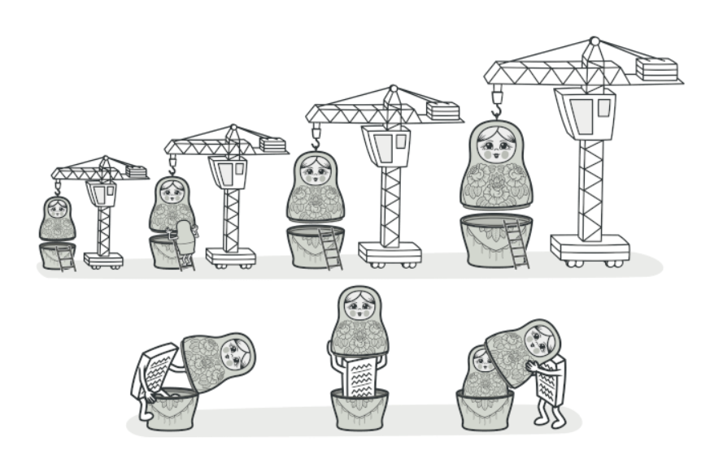
Декоратор
Декоратор — це структурний патерн проектування, що дає змогу динамічно додавати об’єктам нову функціональність, загортаючи їх у корисні «обгортки».

Slide 11
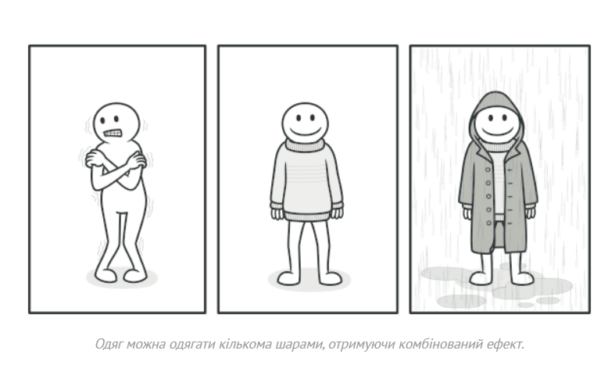

Slide 12
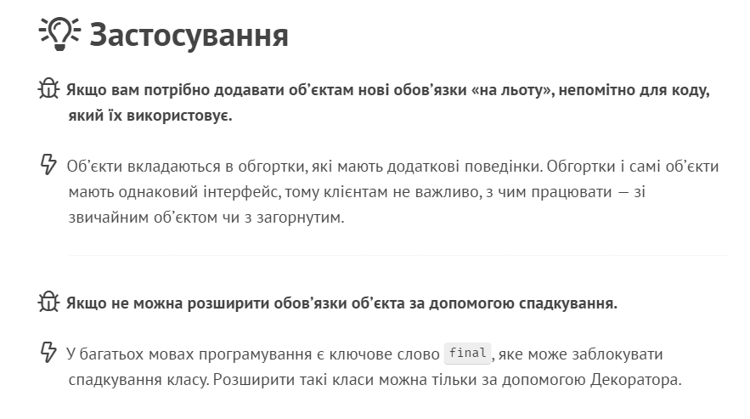

Slide 13
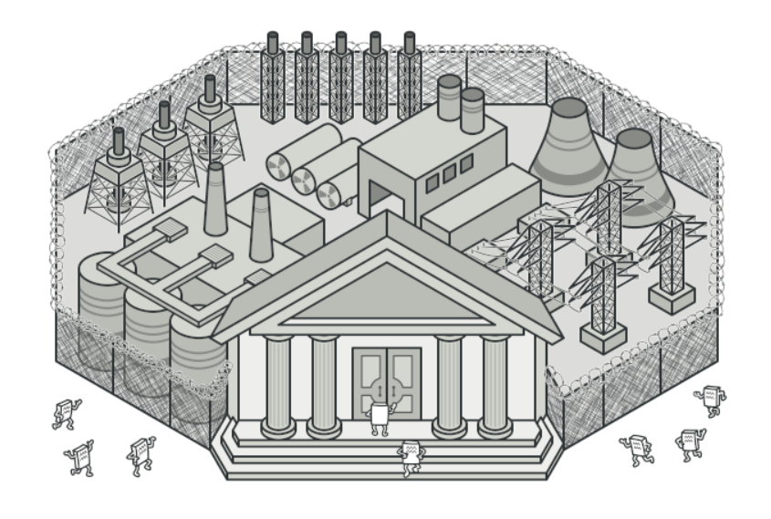
Фасад
Фасад — це структурний патерн проектування, який надає простий інтерфейс до складної системи класів, бібліотеки або фреймворку.

Slide 15
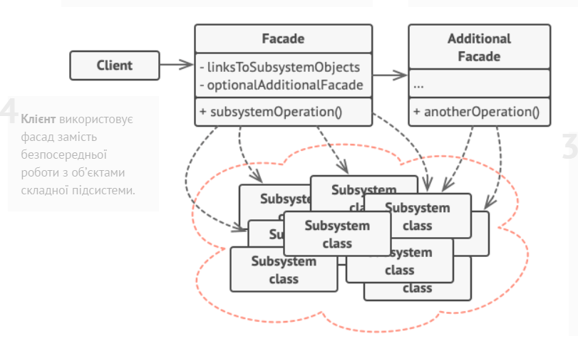

Slide 16
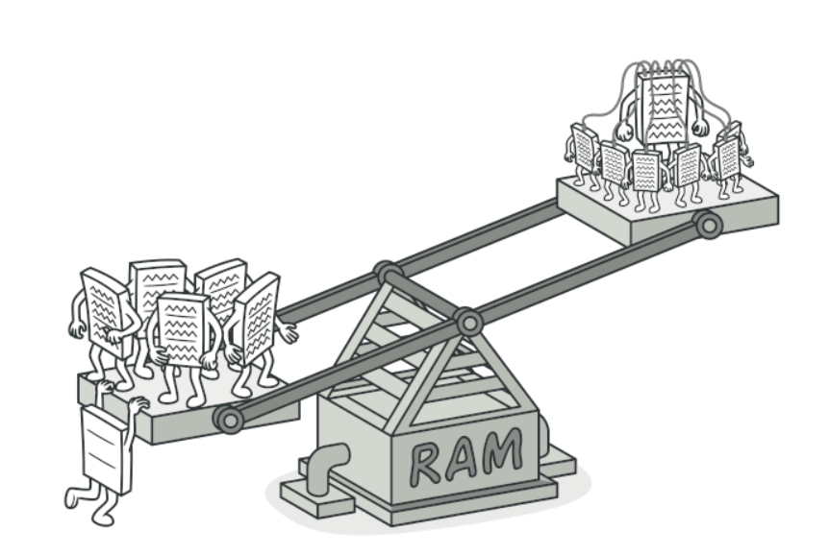
Легковаговик
Легковаговик — це структурний патерн проектування, що дає змогу вмістити більшу кількість об’єктів у відведеній оперативній пам’яті. Легковаговик заощаджує пам’ять, розподіляючи спільний стан об’єктів між собою, замість зберігання однакових даних у кожному об’єкті.

Slide 17
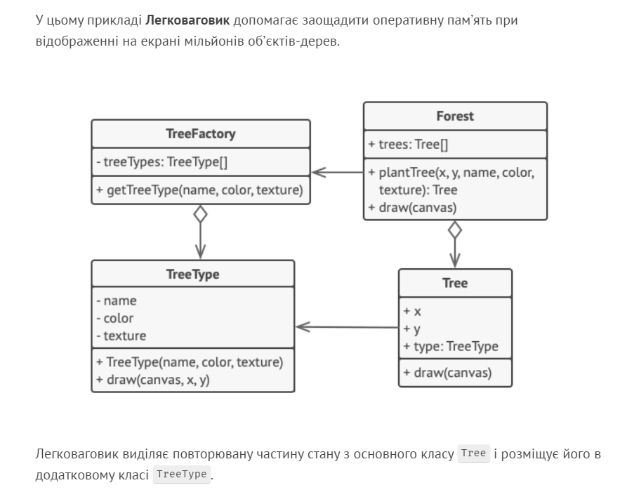

Slide 18
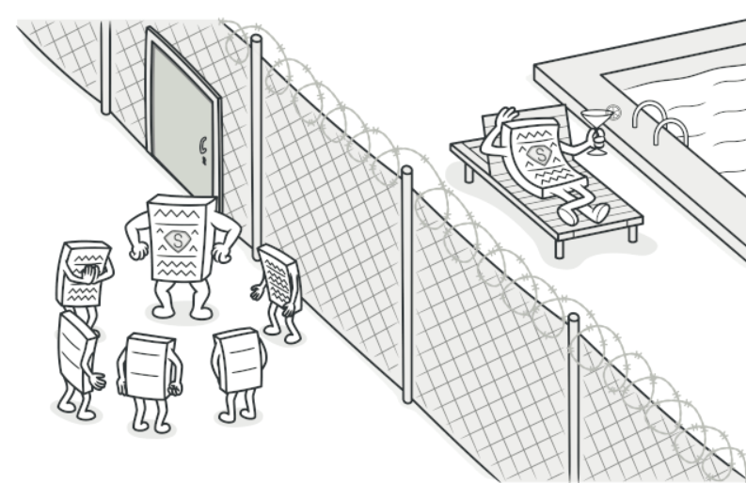
Замісник
Замісник — це структурний патерн проектування, що дає змогу підставляти замість реальних об’єктів спеціальні об’єкти-замінники. Ці об’єкти перехоплюють виклики до оригінального об’єкта, дозволяючи зробити щось до чи після передачі виклику оригіналові.

Slide 19
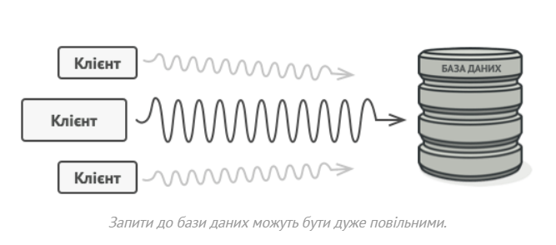
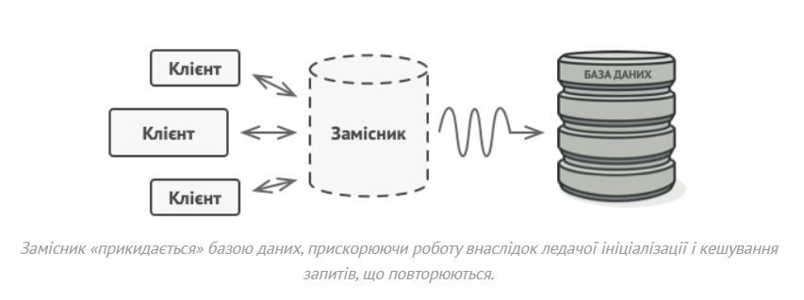

Slide 20
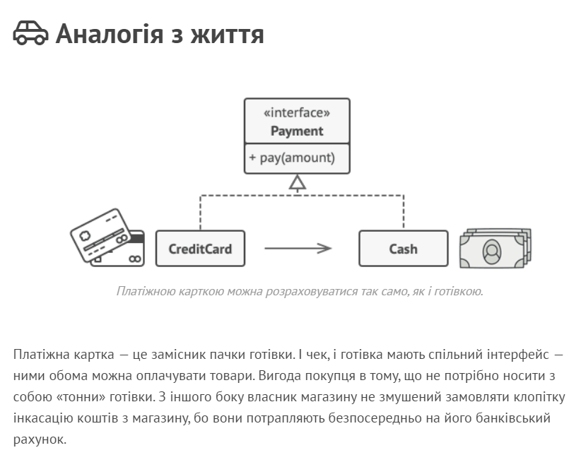

Slide 21
